Slide 1
Приложение 10.
Ребусы

Slide 2
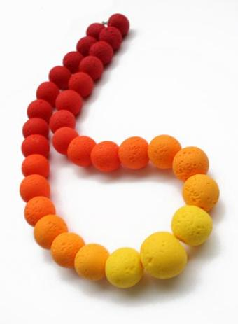

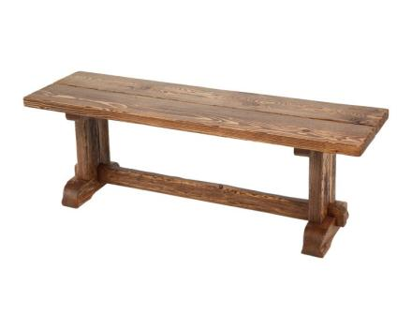

Slide 3

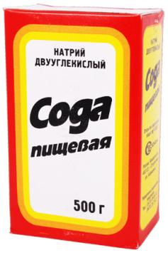
М
С

Slide 4
СТОК
ПЁР

Slide 5

5=О
ЛЕ

Slide 6


ЛЫ
Я = К

Slide 7
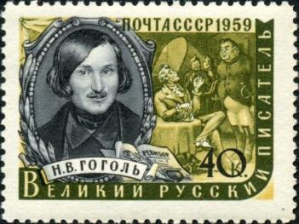


А=Е

Slide 8



Slide 9

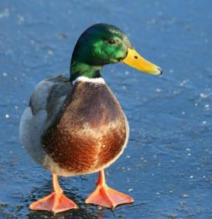
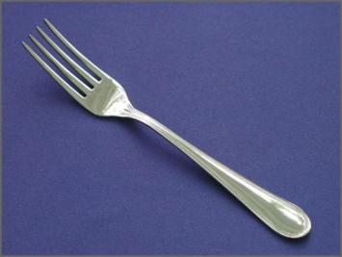
С
Ш

Slide 10
МОЛОДЦЫ !

